Slide 1
L’hypnoanalgésie
Une montgolfière contre la peur
Charlotte BEVIS Puéricultrice Ressource Douleur CAP Sud Enfant, CHU de Montpellier

Slide 2
Spécificité de l’oncologie
Modification de la perception de sa mortalité, mise en danger
Notion de pertes successives : liberté (mouvement, confort, activités), intégrité physique (cheveux, piqûres, douleur), capacités
Lourdeur et agressivité des traitements pour « soigner »
Modification du rythme de vie : imposée par la PEC
Notions incertitude, peurs multiples
Question autour de la connaissance de sa maladie
Qualité de vie?

Slide 3
Différentes peurs
Douleur
Perte de maitrise, d’autonomie
Avenir, incertitude
Inconnu :lieux, personnes, actes ou soins
De la séparation, de l’abandon
Danger

Slide 4
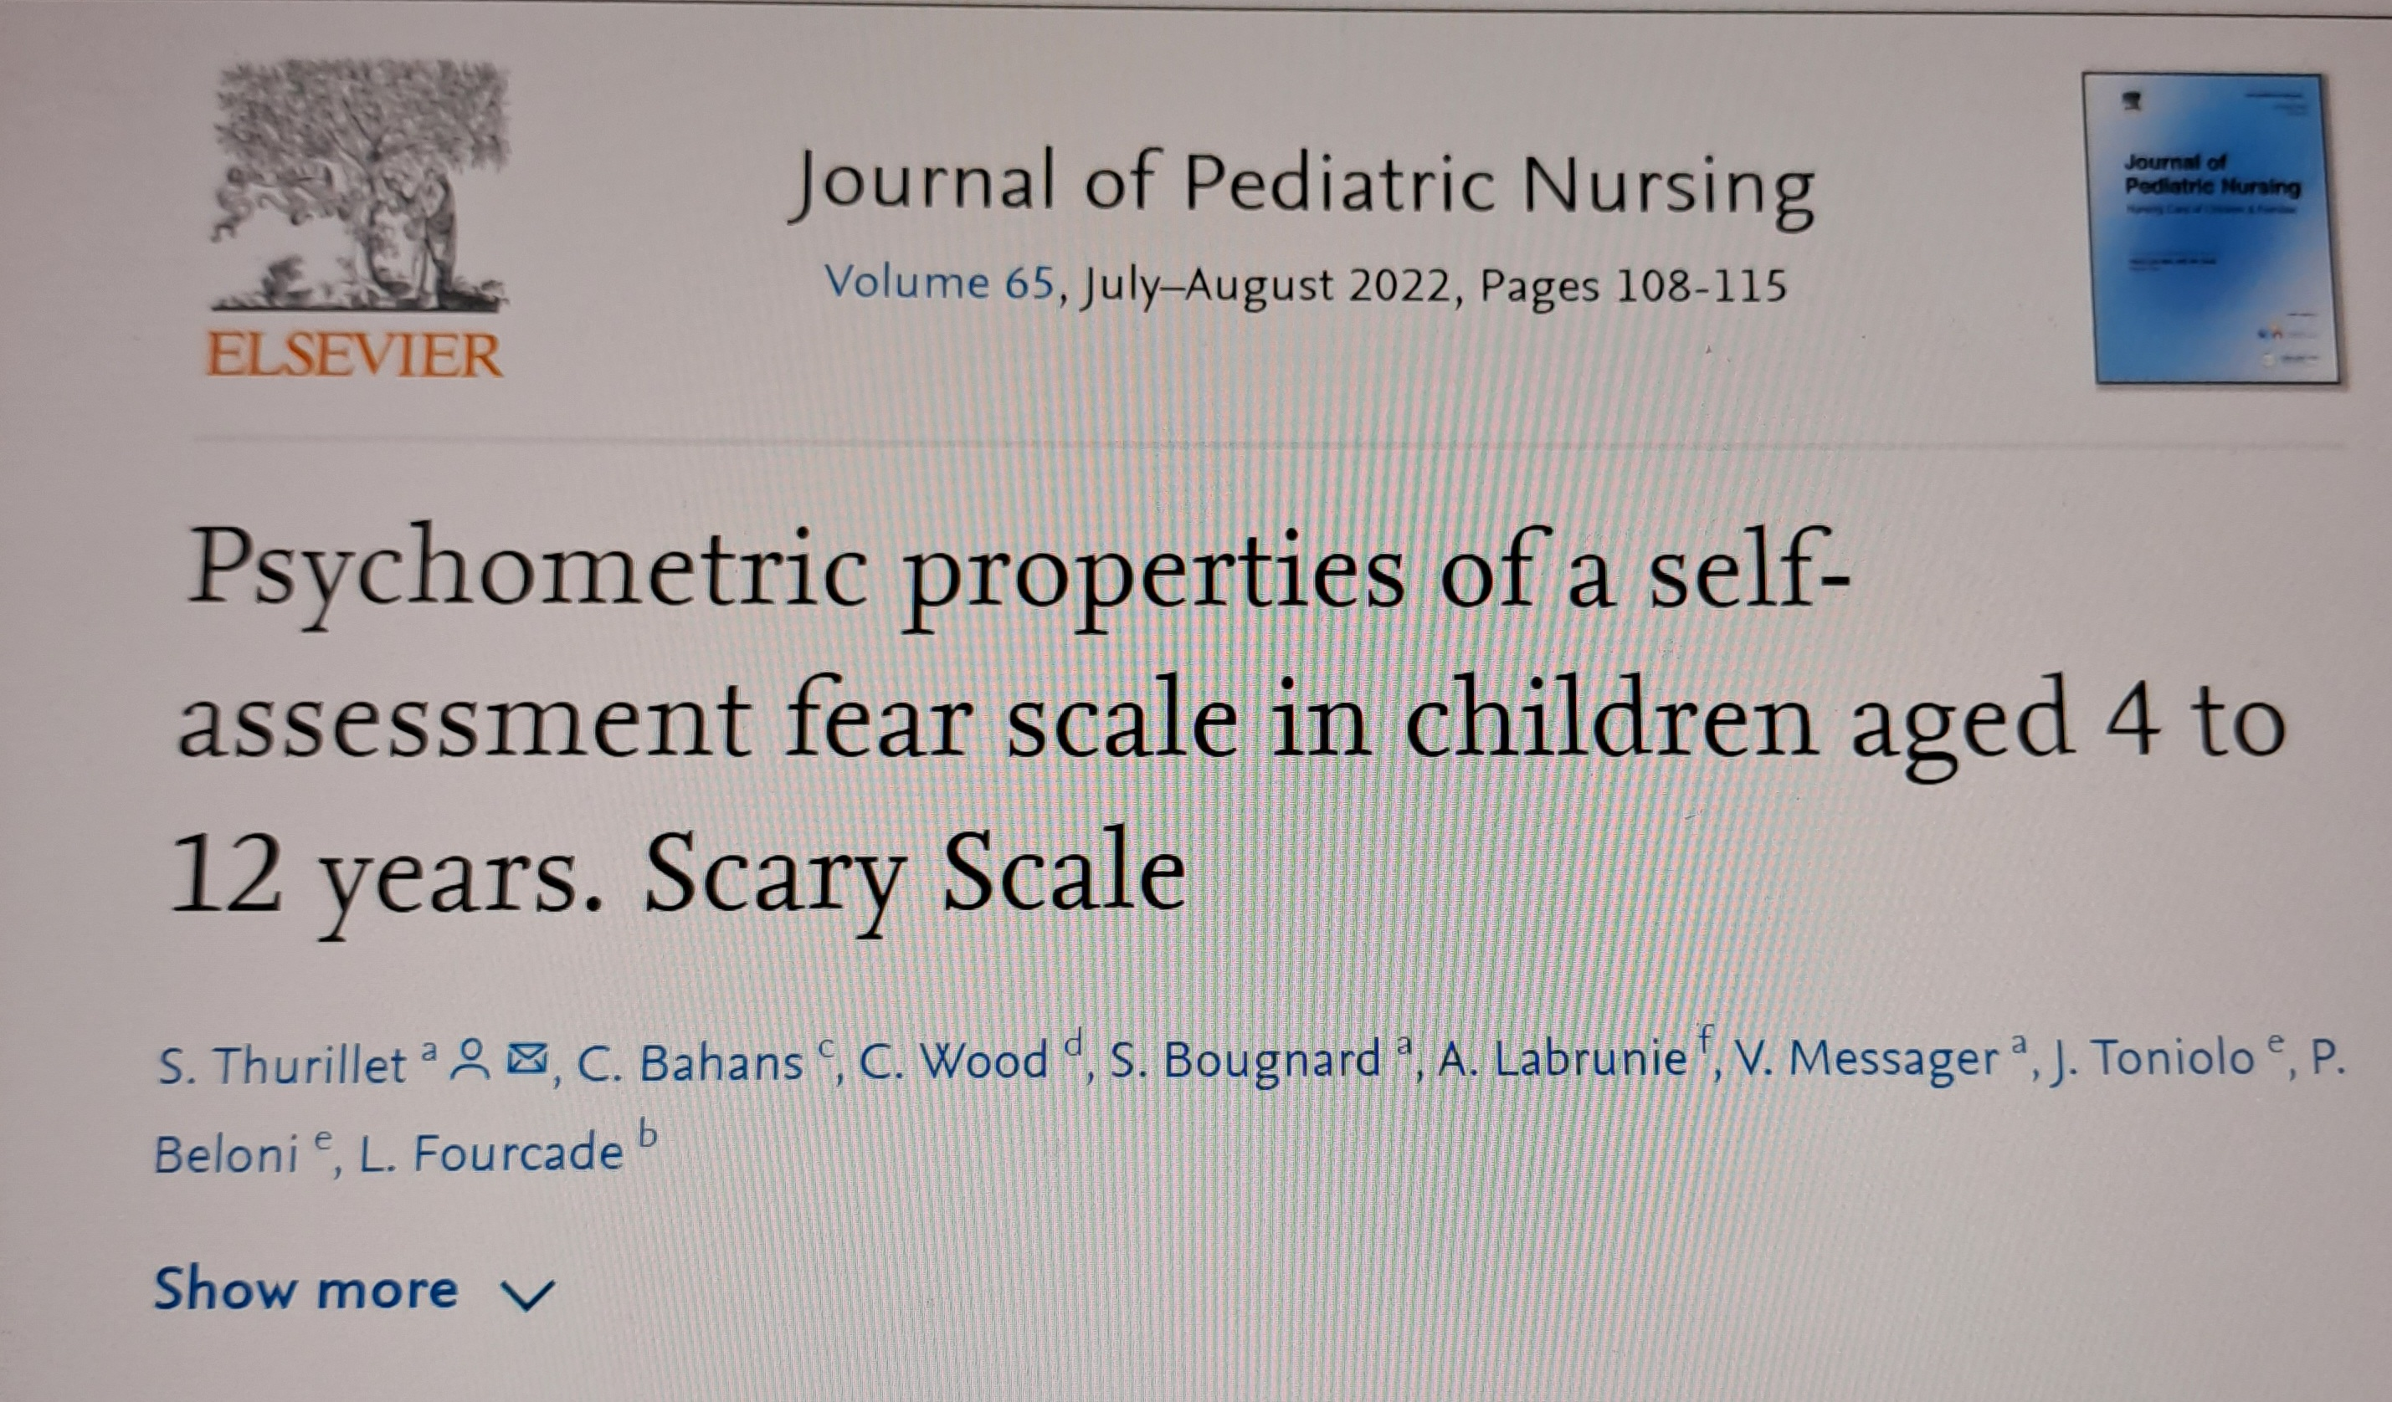
PLUS QUE LA PEUR LA TROUILLE
UNE TROUILLE GRANDE COMME……….

Slide 5
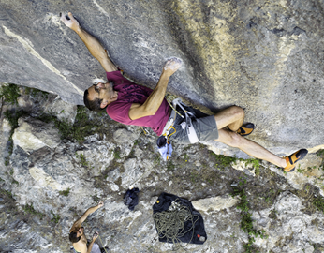
C’est un mode de fonctionnement psychologique dans lequel un sujet, grâce à l’intervention d’une autre personne parvient à faire abstraction de la réalité environnante tout en restant en relation avec l’accompagnateur. (J. Godin)
Lâcher de prise (J Becchio)
Être ici et ailleurs en même temps
Être spectateur et acteur

Slide 6
VEILLE
ETAT de CONSCIENCE MODIFIEE
ETAT de CONSCIENCE ORDINAIRE
NATUREL
PROVOQUE
CONFORTABLE
INCONFORTABLE

Slide 7
Apports de l’hypnose
Traitement complémentaire pour les effets secondaires : douleur, fatigue, nausées-vomissements, bouffées de chaleur
Traitement complémentaire des douleurs induites ou iatrogènes
Diminution de l’anxiété
Diminution de l’anticipation anxieuse
Appréhender autrement la maladie et les symptômes
Etre acteur de sa PEC en s’appuyant sur ses ressources

Slide 8
Comment
Ça s’apprend : soigner sa communication, sa technique
Age de la plus grande réceptivité : 9-12ans
S’adapter à l’enfant et son monde (ses ressources)
Se synchroniser avec l’enfant
Observer et s’ajuster en permanence
Rôle dédié à l’accompagnement : objectif commun

Slide 9
En dehors de soins : apaiser
redonner des ressources, ouvrir les possibles
modifier le vécu, les attentes
Avant un soin : préparer
aborder différemment de soin
Pendant un soin : modifier la sensorialité
modifier le vécu émotionnel

Slide 10
Pourquoi
Permettre de modifier son état de conscience pour
Défocalisation
Détente mentale ………….puis…………. physique
Perception différente de environnement, détachement
Logique du rêve : tout est possible
Modification rapport au temps et à l’espace
Augmentation de la suggestibilité

Slide 11
Merci de votre attention

